Slide 1
Ценности университета в образовании профессионала медиасферы
С. Г. Корконосенко,
профессор СПбГУ

Slide 2
(Не) программируемая компетентность
Качества современного журналиста
по степени важности:
1. Ум.
2. Талант.
3. Творческие наклонности.
4. Профессионализм.
5. Профессиональная подготовка.
М. С. Гусман,
зам. генерального директора ТАСС

Slide 3
(Не) программируемая компетентность
Качества современного журналиста
по степени важности:
1. Ум.
2. Талант.
3. Творческие наклонности.
4. Профессионализм.
5. Профессиональная подготовка.
М. С. Гусман,
зам. генерального директора ТАСС
Профессиональное образование?

Slide 4
Программируемая компетентность
Медиаобразование есть условие как сохранения, так и развития медиакультуры.
А. В. Шариков

Slide 5
Программируемая компетентность
Два лагеря
Фундаментальное образование доминирует над практической подготовкой
Образование состоит из кейсов и передачи трудовых навыков
Образование
как
поле разногласий

Slide 6
Программируемая компетентность
Выбор модели
«Программы по всему миру разделяют общие подходы к обучению журналистским ролям: как собирать, проверять, производить и распространять информацию; как оценивать потребности аудитории; и как рассказывать истории»
D. Mensing
Прямолинейное
противопоставление

Slide 7
Программируемая компетентность
Выбор модели
«Университет должен дать широкую и глубокую гуманитарную базу знаний, без которой журналист не может состояться как настоящий профессионал, научить системно мыслить, привить исследовательскую культуру, уделяя при этом самое серьезное внимание задачам личностного развития учащихся»
М. Воскресенская
Прямолинейное
противопоставление

Slide 8
Программируемая компетентность
В академической культуре
Для обучающихся:
овладение способами познавательной и исследовательской деятельности,
готовность к обучению, подготовка к занятиям и аттестации
В целом – умение учиться
Примирение
антагонистов

Slide 9
Журналистское образование: иное измерение
В академической культуре
Для обучающихся и преподавателей:
восприятие академических ценностей =
идеи университета
И. Налетова, А. Прохоров
Примирение
антагонистов

Slide 10
Журналистское образование: иное измерение
В академической культуре
Традиционные академические ценности (детерминанты университетской жизни):
критическое мышление,
фундаментальная наука,
истинность знания,
творческая автономия личности,
авторитет компетентности…
Примирение
антагонистов

Slide 11
Журналистское образование: иное измерение
В академической культуре
США
«Включение журналистского образования в университеты никогда в полной мере не одобрялось другими членами академического сообщества»
R. G. Picard
Если задача обучения является слишком узкой и технической, то «почему журналистское образование вообще должно существовать в системе высшего образования… университет принял на себя более значительную роль, стремясь утвердиться в системе liberal arts»
S. D. Reese & J. Cohen
Примирение
антагонистов

Slide 12
Университет для профессии
1. Связи университета и профессии на глубинном уровне.
2. Научно-образовательная школа журналистики – российская модель обучения.
3. Образованный профессионал – российская модель выпускника.
4. Проект: Научно-педагогические школы журналистики в России / под ред. С. Г. Корконосенко. СПб.: Алетейя, 2021.
Комплекс и синтез

Slide 13
Университет для профессии
Ценности университета как ценности журналистской профессии
???
Комплекс и синтез

Slide 14
Университет для профессии
Эвристическое критическое мышление
Нестандартные подходы к решению задач, новизна и творчество в работе
Преодоление машинизации производства, в связи с передачей редакционных функций искусственному интеллекту
Академические
ценности
журналистики

Slide 15
Университет для профессии
Эвристическое критическое мышление
Нестандартные подходы к решению задач, новизна и творчество в работе
Преодоление машинизации производства, в связи с передачей редакционных функций искусственному интеллекту
«Журналисты, которые не умеют плодотворно мыслить, в будущем станут еще более бесполезными людьми, чем они являются сейчас.»
R. G. Picard
Академические
ценности
журналистики

Slide 16
Университет для профессии
Служение истине
Деонтологическая категория правдивости.
Правовое понятие достоверности сведений.
Гносеологический критерий адекватного воспроизведения действительности.
Прямое следствие занятий наукой.
Ценности
университета

Slide 17
Университет для профессии
Служение истине
Деонтологическая категория правдивости.
Альтернатива
Модель предпринимательского университета
Выпускник есть наукоемкий товар с заданными качествами (знаниями и навыками). Задача вуза – чтобы этот товар нашел потребителя
Учебное пособие
Ценности
университета

Slide 18
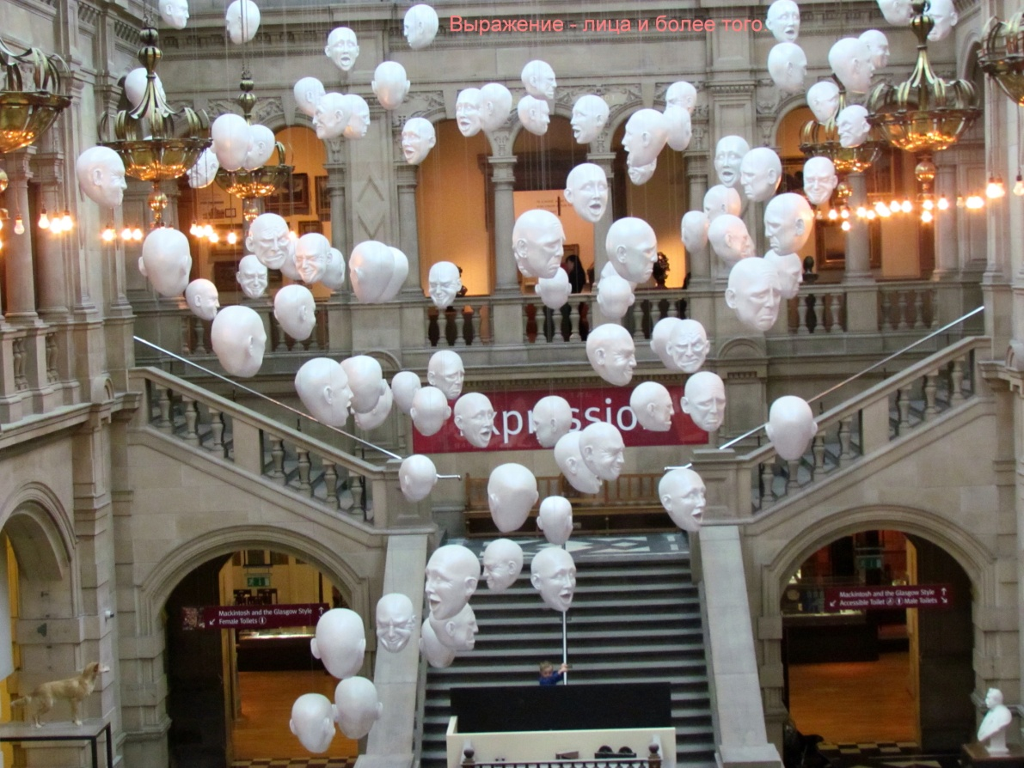
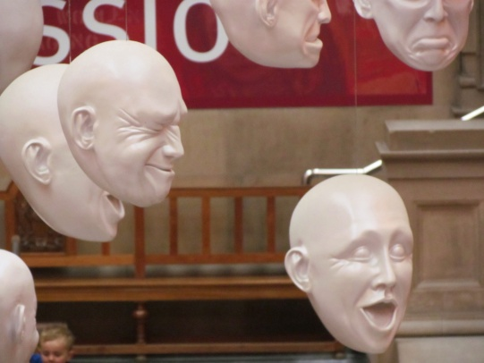
Университет для профессии
Творческая автономия личности
«В системе высшей школы одна из ценностных доминант личностно-профессиональный потенциал преподавателя… способность воодушевить студентов к открытию новых смыслов, к развитию своей личности»
Л. Саенкова-Мельницкая
Опрос журналистов
Ключевые мотивы работы:
«желание рассказать своей аудитории о том, что происходит в мире; поделиться своим отношением к фактам» (66,3%), «возможность познания мира и самопознания» (57%), «увлечение процессом создания медиаматериалов» (52,3%)
И. Ерофеева
Ценности
университета

Slide 19
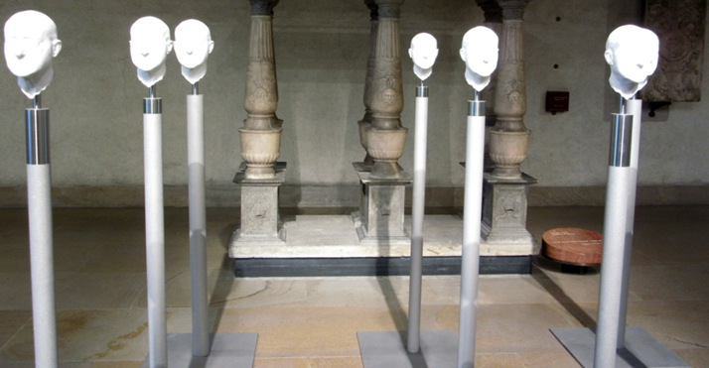
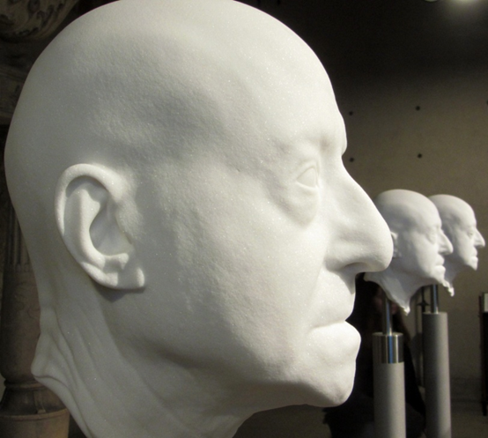
Университет для профессии
Творческая автономия личности
Альтернатива
«Журналистика – это прикладная профессия. Задача журналиста – найти новость и изложить ее так, как того требует конкретное интернет-издание, телеканал, радиостанция или газета»
Учебное пособие
Ценности
университета

Slide 20
Университет для профессии
Авторитет эрудиции
и компетентности
Заказчиком журналистского образования является общество, со всем комплексом своих проблем, традиций и особенностей развития.
Значит, выпускник должен быть готов к роли аналитика, критика, вдумчивого наблюдателя процессов, происходящих в мире вокруг него.
Интервью с преподавателями журналистики российских университетов
Ценности
университета

Slide 21
Что-то не так в университете
Университет в иной ипостаси
Университет научно-образовательный
интеллектуально-просветительская деятельность
академическая культура
Университет предпринимательский
рыночная деятельность
корпоративная культура
Эрозия
ценностей

Slide 22
Что-то не так в университете
Университет без культурной саморефлексии
Нравственные характеристики преподавательского труда «спонтанно действуют… Но в профессиональном сознании общности они не развернуты и не осознаны как регулятивный механизм ее жизнедеятельности».
Г. В. Лазутина
Эрозия
ценностей

Slide 23
Что-то не так в университете
Сообщество
без самозащиты
Сообщество преподавателей
Уникальное по составу и роду деятельности
Общероссийское и трансграничное
Устойчивое в течение десятилетий
Не защищающее себя и своих членов
Эрозия
ценностей

Slide 24
Университет в союзе с профессией
Смысл
сопоставления университетской культуры с профессиональной культурой –
транслировать выпускникам ценности университета для опоры на них в практической деятельности.
Ценности
университета

